Slide 2
Comunicando que se vende

Slide 3
Qual o seu objetivo?

Slide 4
Vender mais!
Fazer novos negócios!
Lucro $$
Bater metas
Conquistar novos clientes!

Slide 5
Marketing:
Melhorar relações com o cliente;
Entregar da melhor forma o que ele deseja!

Slide 6
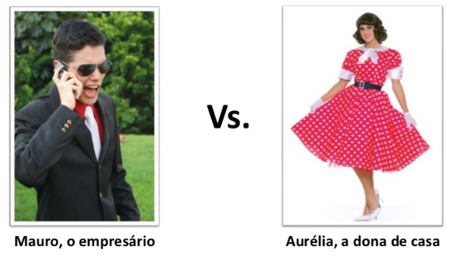
Clientes são diferentes!
Foco no resultado financeiro
Foco no bem-estar, família..

Slide 7
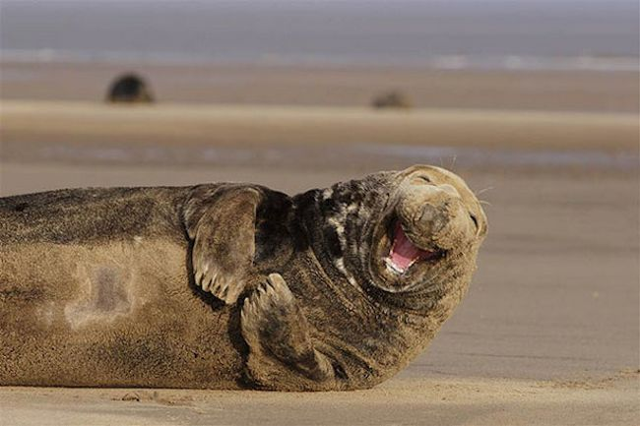
Como devem se sentir!

Slide 8
Atendimento:
“As pessoas podem não lembrar o que você fez ou disse, mas sempre lembrarão de como se sentiram”.

Slide 9
Alcançando a excelência:
Seja uma boa pessoa (ético e dentro da lei)
Sirva seus clientes
Construa sua marca

Slide 10
Saiba servir seu cliente:
Pessoas são vaidosas;
Saiba o nome dos seus clientes!
Faça um cadastro do seus clientes
Ouça seus clientes
-Eles nem sempre sabem o que querem;
-Futuro é uma continuação do presente;

Slide 11
Saiba servir seu cliente:
Colha depoimentos – boca a boca (pessoas acreditam em pessoas, credibilidade);
Conheça seu produto
Faça recomendações
Ofereça opções, mas não muitas..
Surpreenda o cliente

Slide 12
Surpresaaa!
Prometa pouco, entregue muito!
Promova test-drives em um produto novo
Peça mais clientes aos seus clientes

Slide 13
Tenha
Tenha os melhores vendedores:
Pessoas melhores que você
Entusiasmadas
Apaixonadas pelo que fazem

Slide 14
Infelizmente, venda não é pra todos
Vontade de servir é essencial
Treinamento é fundamental
Construa sua marca

Slide 15
Como ficar na frente dos concorrentes?
Foco no cliente!
Boca-a-boca é a ferramenta mais eficiente!
Para ser melhor, seja diferente.
Seja profissional
E busque a perfeição.

Slide 16
Bibliografia:
http://pt.slideshare.net/millorb11/tecnicas-de-vendas-e-fundamentos-de-marketing
Último acesso em 13/07/2016 as 17:41

